Slide 1
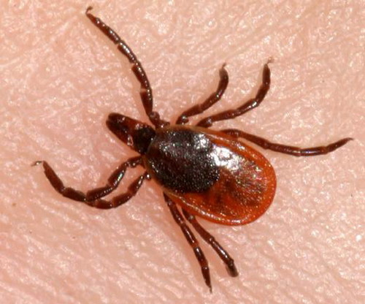
Осторожно: КЛЕЩИ!
C наступлением первых, по настоящему, теплых майских дней после бесконечной зимы, вызывает вполне естественное желание пообщаться с пробуждающейся природой, подышать пьянящими ароматами весеннего леса. Все бы хорошо, но посещение леса весной и в начале лета сопряжено с высоким риском быть укушенным клещом, а это чревато заражением такой опасной болезнью, как клещевой энцефалит …

Slide 2
Лучшая защита от клещей — это соблюдение техники безопасности:
1. Не рекомендуется без особой надобности залезать в непроходимые чащи низкорослого кустарника (малина, ольха, орешник и т.д.)
2. Перемещаясь по лесной дороге, не срывайте веток (этим действием, вы стряхиваете на себя с основного куста N -ое количество клещей).
3. Ноги должны быть полностью прикрыты (не рекомендуются шорты).
4. Спортивные штаны, трико (желательно с гладкой поверхностью) должны быть заправлены в носки.
5. Обязательно наличие головного убора (кепка, платок).
6. Длинные волосы желательно спрятать под головной убор.
7. После похода по лесу, необходимо проверить (стряхнуть) как верхнюю одежду, так и нижнее бельё.
8. Осмотреть всё тело.
9. Обязательно расчесать волосы мелкой расчёской. Если вы обнаружили ползущего клеща, его необходимо сжечь. Клещи очень живучи, раздавить его невозможно.

Slide 3
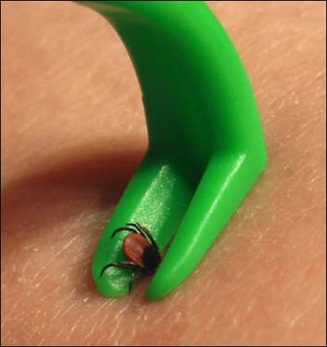
Если вы обнаружили клеща, который уже впился вам в кожу:
1. Ни в коем случае не дёргайте его самостоятельно, так как вы можете оторвать тело от головы (голова может существовать без тела).
2. Для удаления клеща, необходимо залить его камфорным или растительным маслом, через 10-15 минут аккуратно вытащить клеща пинцетом.
3. Место укуса смазать зелёнкой или йодом.

Slide 4
1. Места их пребывания.
Основной путь попадания клеща на человека — когда последний зацепляет ветку, травинку, на которой сидит изготовившийся к атаке клещ. Лучше всего идти и по траве в резиновых сапогах — за резину уцепиться трудно. Еще можно посоветовать избегать сухих, мертвых веток — сухостой клещи любят больше, чем живые деревья, а в смешанном лесу, клещи предпочитают лиственные деревья.
2. Как защитится от клещей.
Клещ никогда не впивается сразу, от получаса до нескольких часов он выбирает место укуса. Это дает неплохие шансы быстро его обезвредить. При совершенно минимальном навыке ползущий клещ, задевающий за волосинки на теле, чувствуется моментально и его ни с чем не спутаешь. Простейший выход — ежечасные само — и взаимоосмотры, с особым вниманием к подмышкам, паху, внутренней поверхности бедер, шее — обычно клещи туда и впиваются, причем даже прибыв к излюбленному месту долго примеряются и достаточно долго идет собственно процесс впивания.
Понятно, что возможность для осмотров есть не всегда, так что следует заранее позаботиться подходящей одеждой — безо всяки вырезов и разрезов, с тугими манжетами на запястьях, щиколотках, шее. Хотя иногда можно обнаружить клеща, заползшего под самый тугой манжет, так что гарантий опять-таки никаких.

Slide 5
3. Что делать если клещ все-таки укусил.
Даже если клещ кого-то укусит — это еще вовсе не значит, что человек заболеет энцефалитом. Человек заболевает от клещей, которые сами являются зараженными энцефалитом. Прежде всего клеща надо вытащить. Имейте в виду, что чем дольше клещ сидит, тем труднее его вытащить — еще один аргумент в пользу регулярных осмотров.
Обычно он впивается в места, где нежная кожа, но бывает наоборот. Так что будьте внимательны, если клещ впился в неклассическом месте — там, где кожа толстая; в этом случае он сразу "вгрызается" очень глубоко и вытащить его гораздо труднее. Классический способ извлечения — охватить клеща нитяной петлей и капнуть вазелина (солидол, ЦИАТИМ, любой другой ГСМ средней густоты) так, чтобы клещ был полностью закрыт.
Минут через 5 начать периодические потягивания за нитку — с должным терпением и без фанатизма. Постепенно клещ будет извлечен (может занять минут 15-20, будьте к этому готовы).
Если вы все же порвали клеща или же клещ впился так, что не уцепишься — относитесь к нему как к занозе: стерилизуйте иголку (хоть на спичке), и вперед.

